Slide 1
NORMAS EFORMATAÇÃO DE TRABALHOS
Prof. André Aparecido da Silva

Slide 2
Itens necessários - Capa
Use alinhamento centralizado.
Coloque seu nome na 1ª linha.
Use fonte tamanho 14.
Use espaçamento 1,5

Slide 3
Tipos de fontes
Use fontes Arial ou times new romam

Slide 4
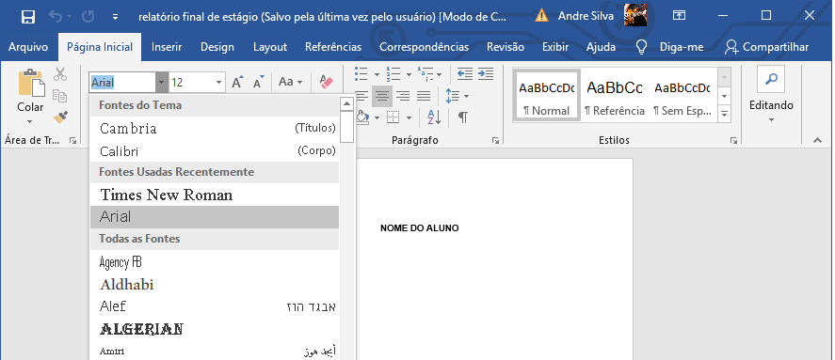
Alterar o tamanho da fonte no word

Slide 5
Alterar o tamanho da fonte no word

Slide 6
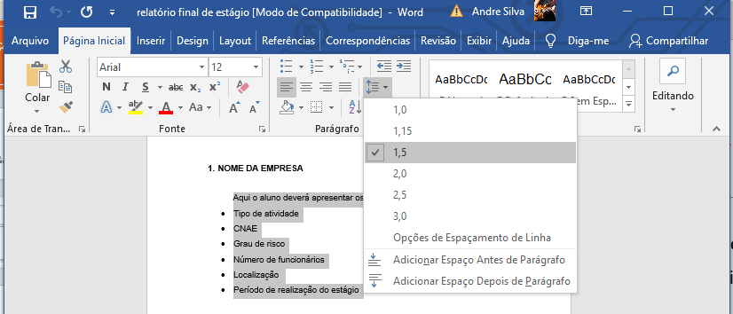
Alteração do espaçamento entre linhas

Slide 7
Numeração no canto superior direito
Com exceção da capa use numeração em todas as páginas.

Slide 8
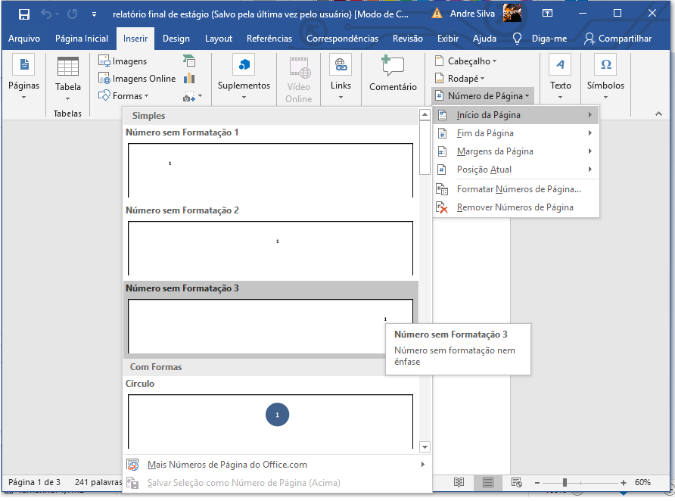
Numeração no canto superior direito

Slide 9
Como não numerar a primeira página?

Slide 10
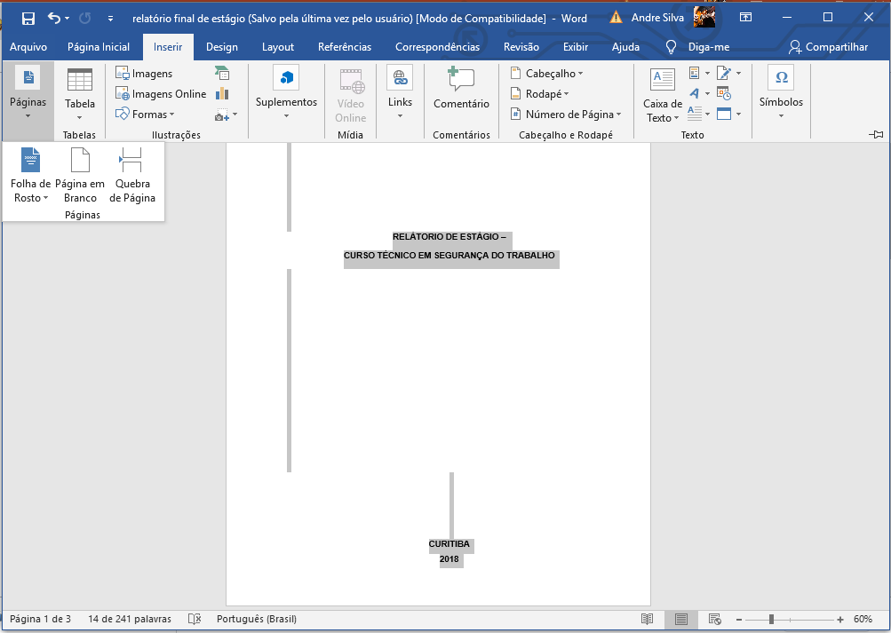
Como não numerar a primeira página?

Slide 11
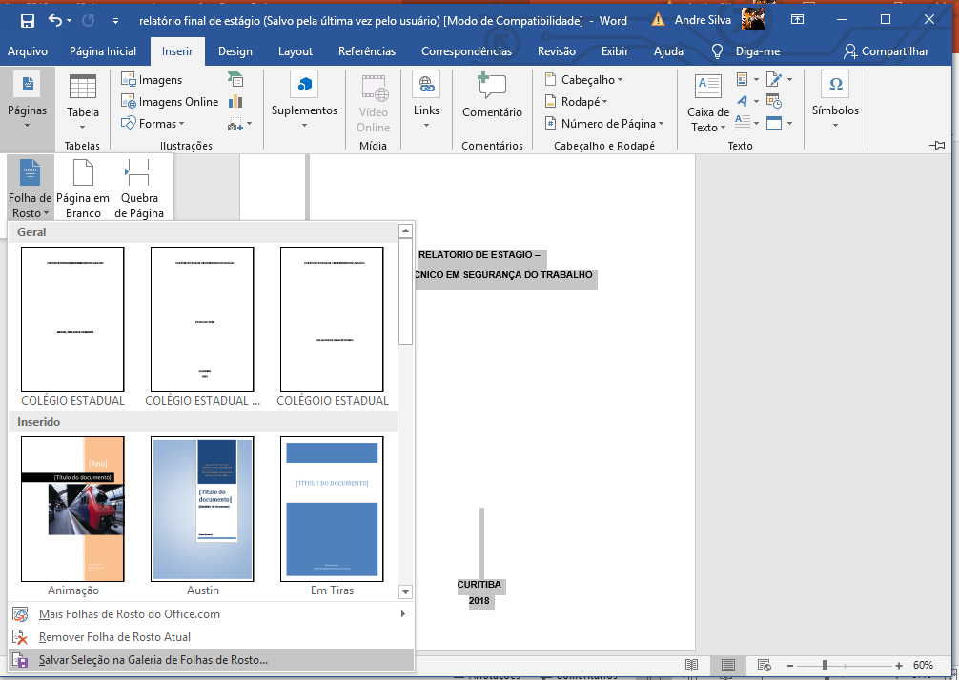
Salve os dados da capa como folha de rosto

Slide 12
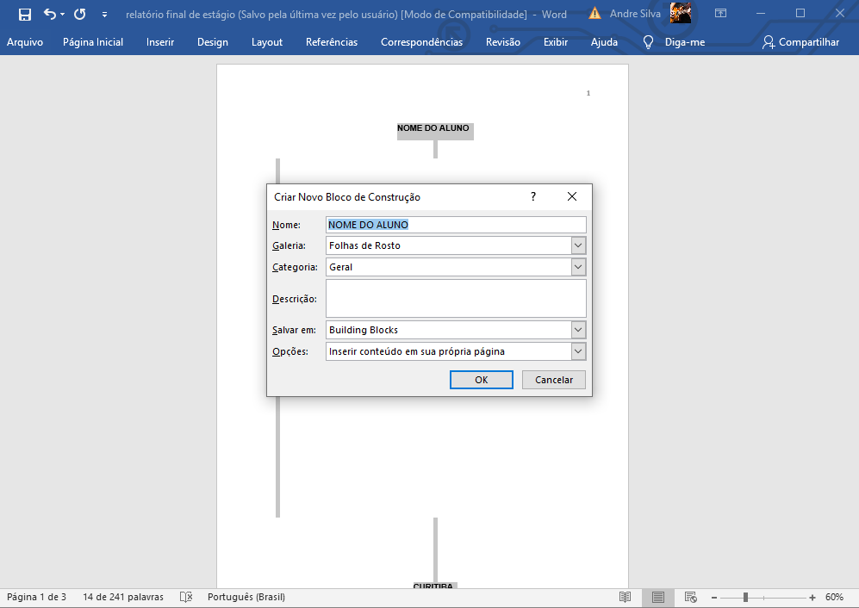
Dados que serão colocados no modelo de capa

Slide 13
Agora a página consta na galeria e você pode inseri-la no seu relatório

Slide 14
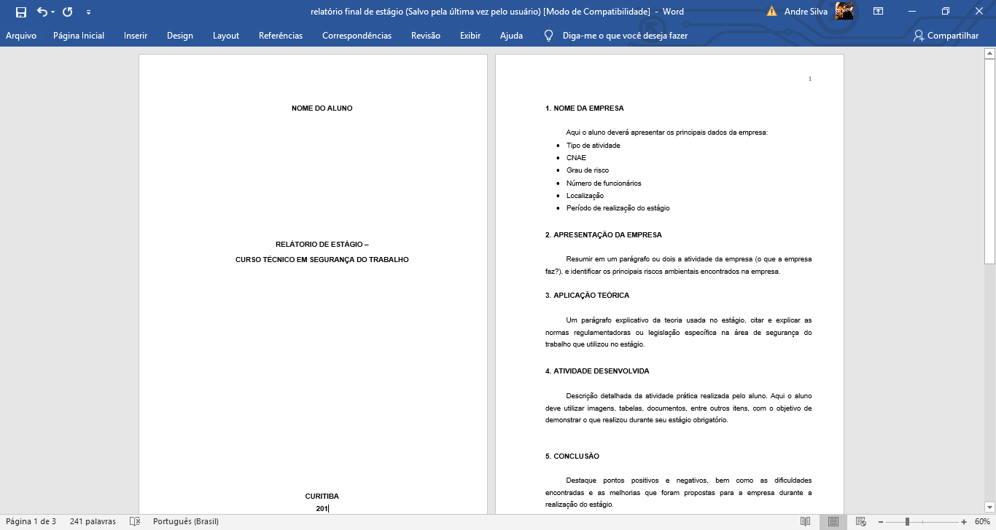
Página sem numeração
Página com numeração

Slide 15
Itens necessários - Capa
O título de ficar na 10ª linha.
Na penúltima linha coloque o nome da cidade.
Na última linha coloque o ano em que o trabalho foi realizado.

Slide 16
Itens necessários - Margens
Esquerda / Superior: 3,0 cm.
Direita / Inferior: 2,0 cm.

Slide 17
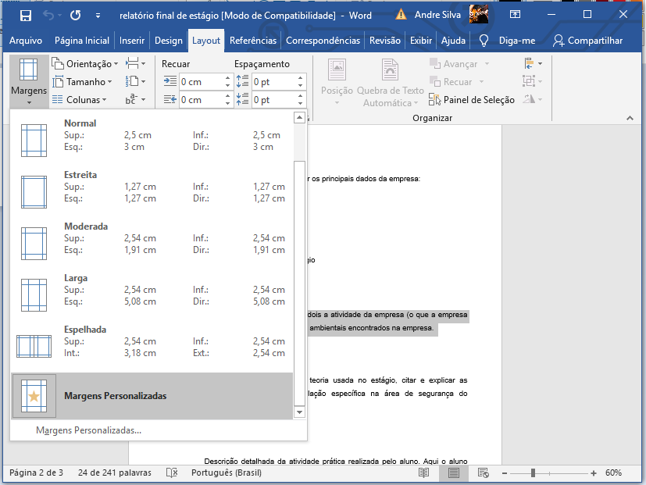
Alterando as margens no word

Slide 18
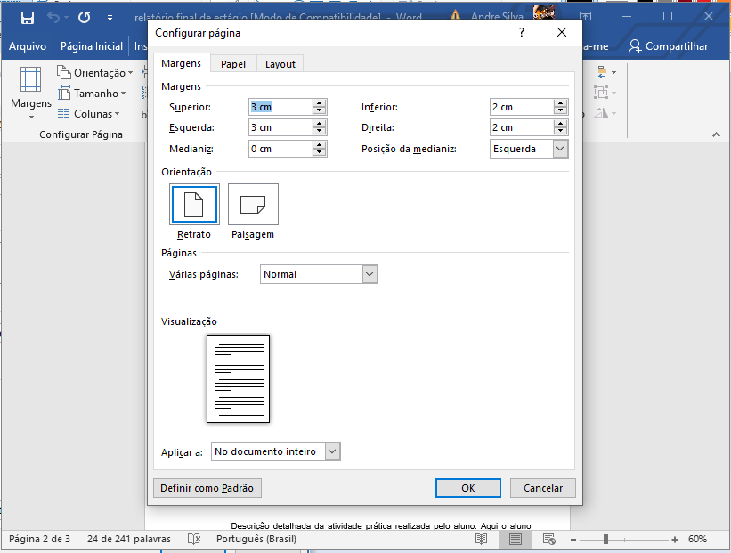
Alterando as margens no word

Slide 19
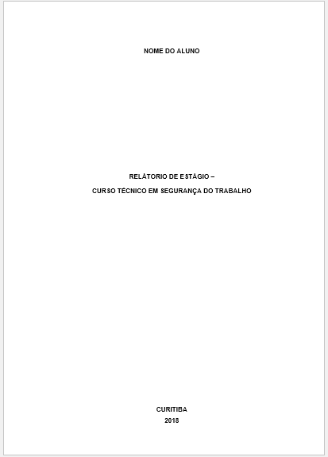


1. Introdução
MODELO DA CAPA
Escolha uma abordagem para atrair a atenção do público desde o início: inesperada, emocional ou simples.
Inesperada
Destaque o que é novo, incomum ou surpreendente.
Emocional
Mostre às pessoas um motivo para se importar.
Simples
Transmita uma mensagem unificadora e simples do que está por vir.

Slide 20
DADOS DA EMPRESA

Slide 21
NOME DA EMPRESA
Aqui o aluno deverá apresentar os principais dados da empresa:
Tipo de atividade
CNAE
Grau de risco
Número de funcionários
Localização
Período de realização do estágio

Slide 22
Alinhamento do texto

Slide 23
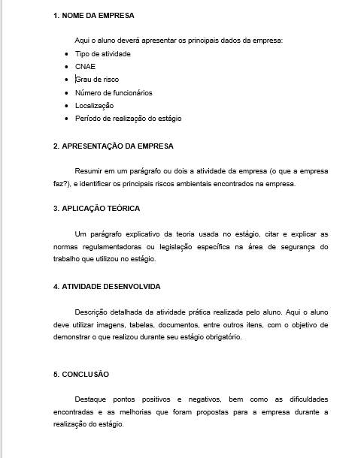
MODELO APRESENTAÇÃO DA EMPRESA E DEMAIS CAMPOS

Slide 24
2 – Apresentação da empresa
Resumir em um parágrafo ou dois a atividade da empresa (o que a empresa faz?), e identificar os principais riscos ambientais encontrados na empresa.

Slide 25
3 – APLICAÇÃO TEÓRICA
Um parágrafo explicativo da teoria usada no estágio, citar e explicar as normas regulamentadoras ou legislação específica na área de segurança do trabalho que utilizou no estágio.

Slide 26
4 – ATIVIDADE DESENVOLVIDA
Descrição detalhada da atividade prática realizada pelo aluno. Aqui o aluno deve utilizar imagens, tabelas, documentos, entre outros itens, com o objetivo de demonstrar o que realizou durante seu estágio obrigatório.

Slide 27
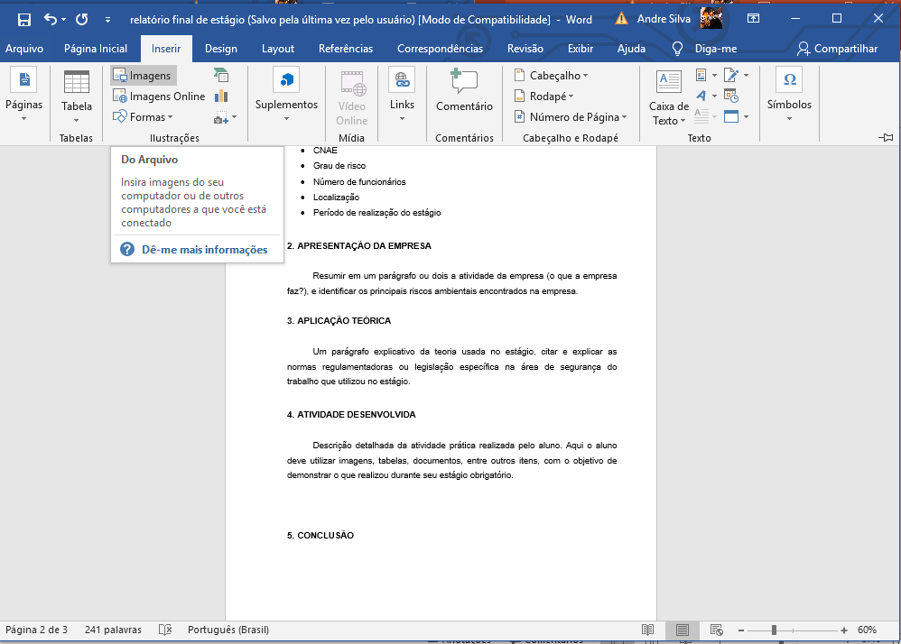
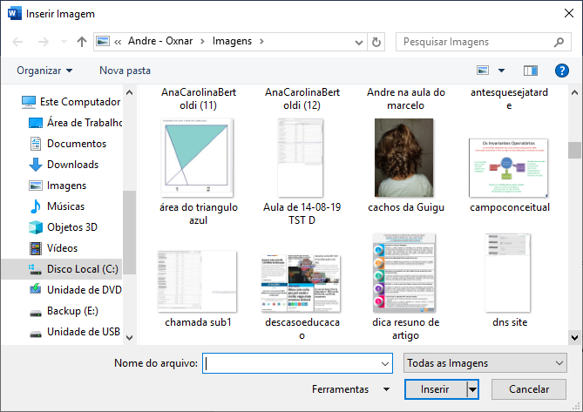
Inserção de Imagens no word

Slide 28
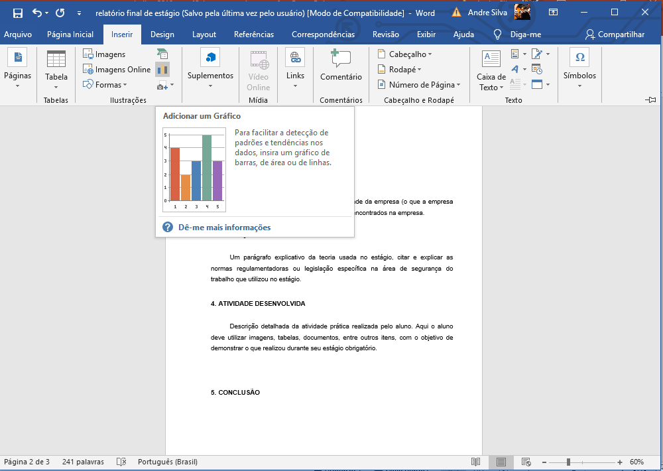
Inserção de gráficos no word

Slide 29
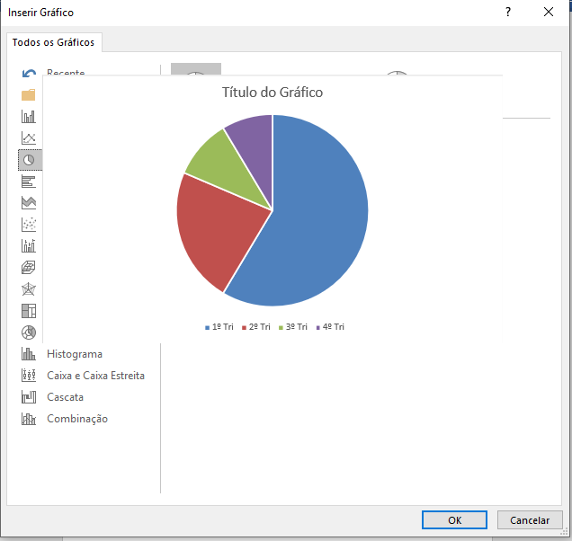
Inserção de gráficos no word

Slide 30
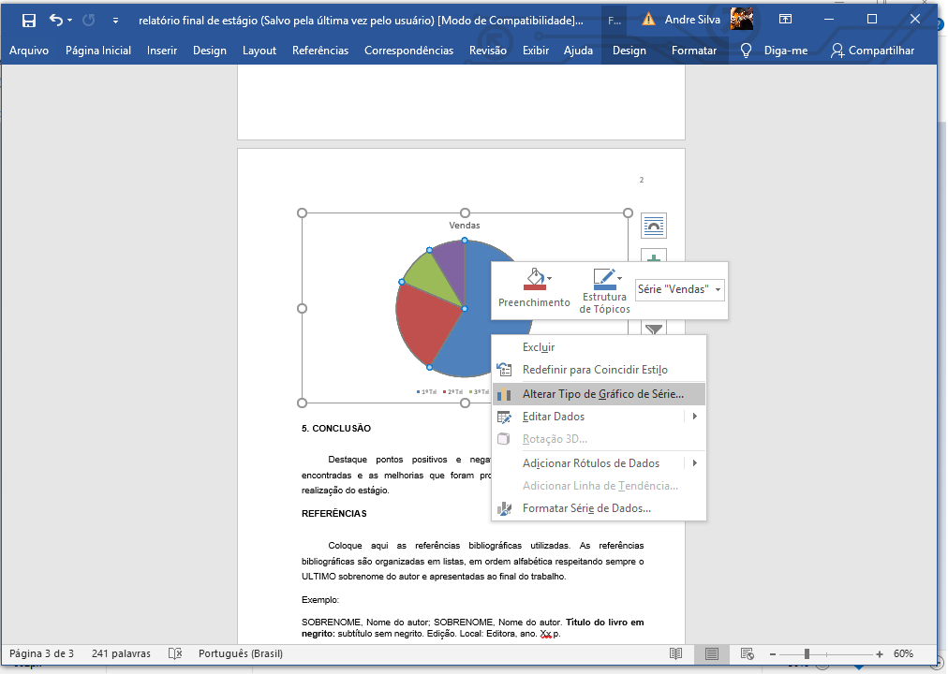
Caso necessário altere o tipo de gráfico

Slide 31
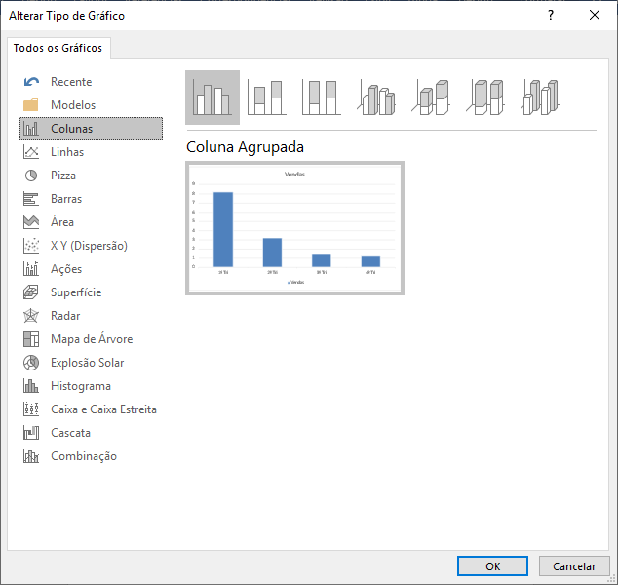
Caso necessário altere o tipo de gráfico
Escolha uma das opções de gráficos disponíveis.

Slide 32
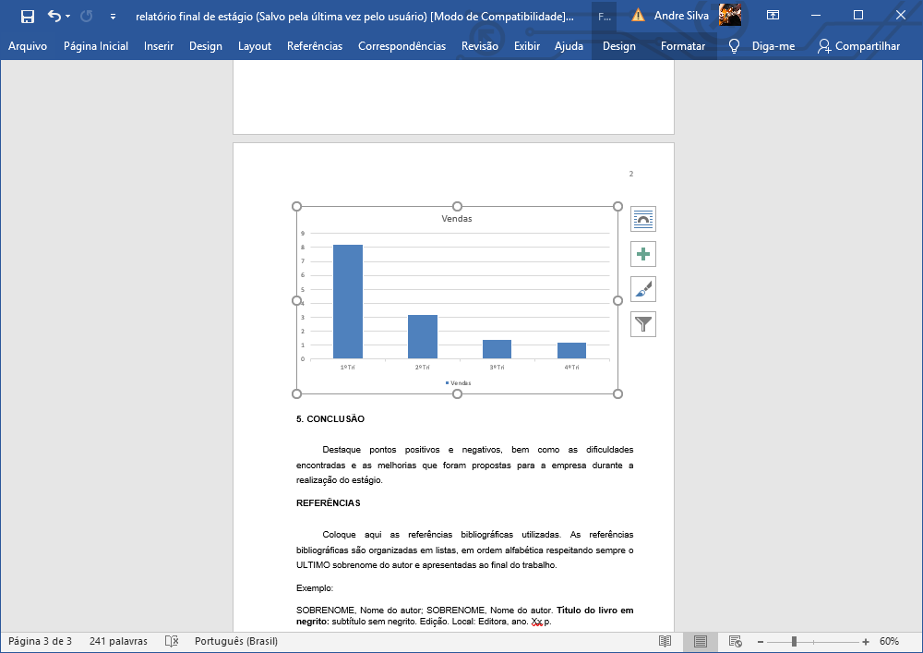
Assim ficou o novo gráfico

Slide 33
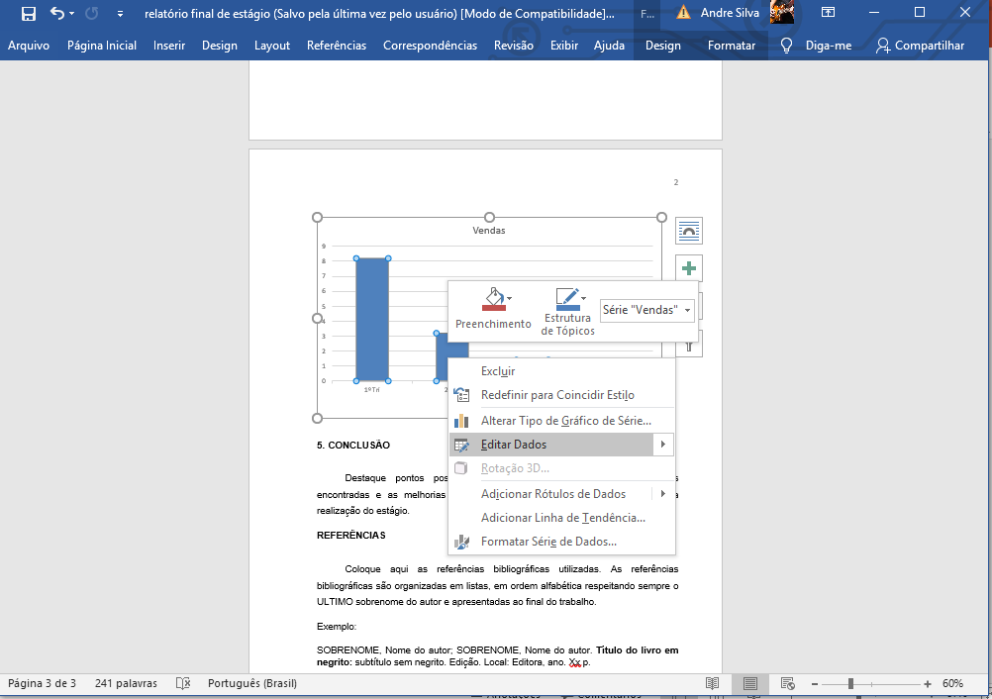
Você deverá alterar a tabela que gera o gráfico

Slide 34
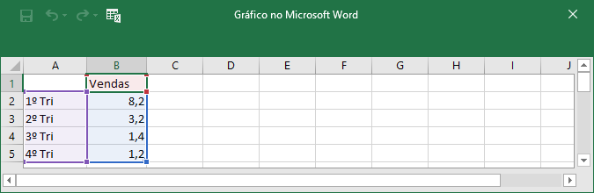
Altere os dados nesta tela

Slide 35
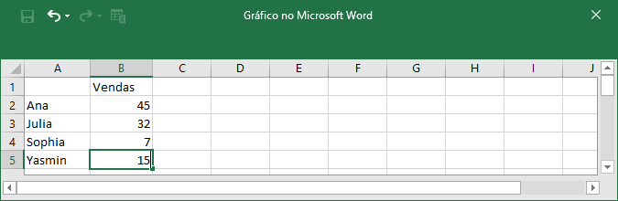
Altere os dados nesta tela

Slide 36
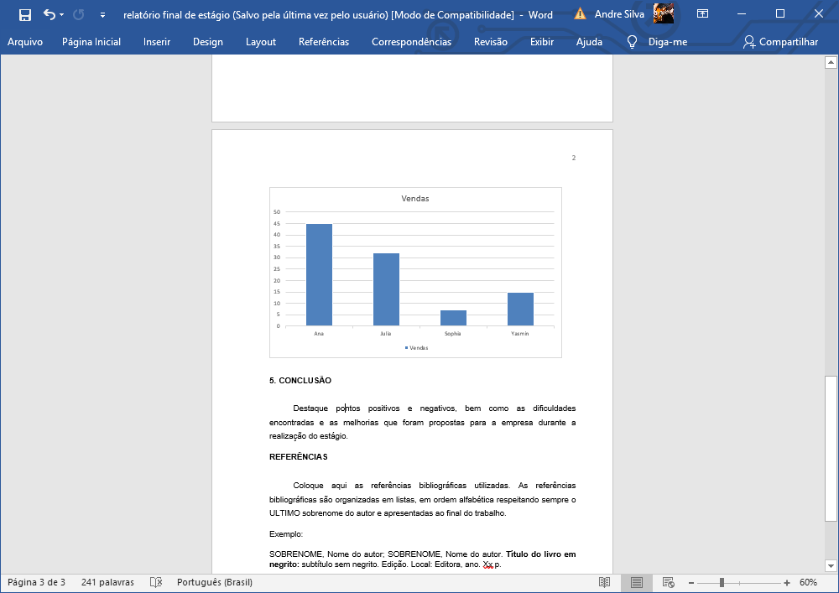
O gráfico modificado

Slide 37
Inserção de tabelas

Slide 38
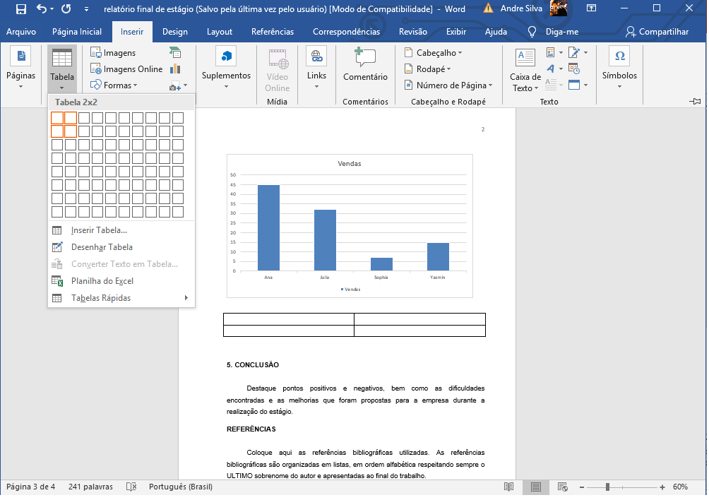

Slide 39
3 – APLICAÇÃO TEÓRICA
Um parágrafo explicativo da teoria usada no estágio, citar e explicar as normas regulamentadoras ou legislação específica na área de segurança do trabalho que utilizou no estágio.

Slide 40
4 – Conclusão
Destaque pontos positivos e negativos, bem como as dificuldades encontradas e as melhorias que foram propostas para a empresa durante a realização do estágio.

Slide 41
Referências

Slide 42
Referências
Coloque aqui as referências bibliográficas utilizadas.
As referências são organizadas em listas, em ordem alfabética respeitando sempre o ULTIMO sobrenome do autor e apresentadas ao final do trabalho.

Slide 43
Referências
SOBRENOME, Nome do auto; Nome Do Texto
Disponível em: (Endereço completo do site, texto, artigo que você usando).
Acessado em: dd/mm/aa

Slide 44
Referências
Use espaçamento simples;
Use fonte tamanho 10
Use alinhamento a esquerda
Havendo mais de uma fonte pule uma linha entre as mesmas;

Slide 45
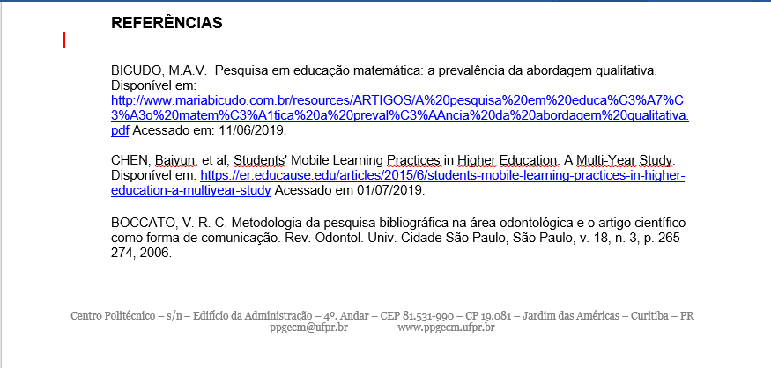
Referências - Exemplos

Slide 46
Referências
Coloque aqui as referências utilizadas. As referências bibliográficas são organizadas em listas, em ordem alfabética respeitando sempre o ULTIMO sobrenome do autor e apresentadas ao final do trabalho.
Exemplo:
SOBRENOME, Nome do autor; SOBRENOME, Nome do autor. Título do livro em negrito: subtítulo sem negrito. Edição. Local: Editora, ano. Xx p.
SOBRENOME, Nome do autor. Título do artigo. Nome da revista em negrito, Cidade, v.00, n.11, p.111-222, jan. 2011. Disponível em: <WWW.xxxxxx.yyyy>. Acesso em: 12 jan. 2011.

Slide 47
Modelo da capa do relatório

